Slide 1
【经销货权转移】培训资料

Slide 2
目录
一、应用场景
二、角色分工
三、操作指导
四、常见问题
目录

Slide 3
应用场景
应用场景
一、应用场景
1.对于同时入驻菜鸟进行发货的品牌商跟经销商，可以通过授权菜鸟根据您的系统指令进行库存划转和相关物权转移的操作（菜鸟不会介入您与受让方之间的交易关系），以减少经销商的入库成本，减少品牌商的补货频次，同时品牌商对经销商的把控力度加强。
2.对于同一代运营体系中的不同货主，在实际的运营时，经常会遇到同运营商不同货主之间的仓内货权调配。
3.注意：产品目前仅支持自动流转商家（转入及转出方）同仓货权转移。如涉及到SN码货品操作经销货权转移，需支付SN码扫码费用。
注意事项：
1.操作货权转移前，需提前用货品条形码和仓库确认是否维护货品基础信息（转出转入方店铺都需要确认），如转入方订购时间在1个月内，需联系小二通知仓库完成转入方货主的基础资料实施。
2. 同一个转移单中，如有SN码货品、非SN码货品同时存在，将被拆单，单据独立转移。SN码货品管理规则不一致（出库管理、出入库管理），同样会拆单。

Slide 4
角色分工与业务流程
目标用户 | 需求描述 | 场景描述
商家端 | 经销计划 | 商家提供供货商、经销商信息 经销商发起经销计划 供货商确认经销计划 系统完成货权转移
小二端 | 货权转移白名单 | 小二设置货权转移的白名单 只有符合配置的商家才能进行货权转移
流程介绍
供货商（转出方）：您对委托菜鸟提供仓配服务的商品与第三方主体达成了线下购销协议，并授权菜鸟根据您的系统指令进行库存划转和相关物权转移的操作。
经销商（转入方）：您与转让方（供应商）主体达成了线下购销协议，接受供应商向您库存划转和相关物权转移的操作

Slide 5
角色分工与业务流程
一、开通权限：
提供转出方、转入方货主名称等相关信息，见EXCEL模版http://download.taobaocdn.com/freedom/24861/xls/p1br8ppon7ohho2c961eeq11mb5.xlsx
填写给小二，开通使用权限（单向开通，如需互转，请提交两份需求）
二、账号授权：
请使用“店铺主旺旺”登录，“店铺的子旺旺”经过“计划管理、经销计划”两级授权后也可以登录
三、货权转移操作路径：商家工作台>计划管理>经销计划>查看经销计划
开通流程
注意事项
一、转入方－新入驻货主：
该转入方货主完成入驻后，按流程入库货品。（1）转移仓库（2）转移SKU。如不满足条件，不建议商家使用货权转移。
1.紧急－替代方案：转出方创建出库单，转入方创建入库仓。线下联系仓库操作虚拟出入库。
2.缓慢－维护基础信息：
（1）联系需要转移的各个仓库维护货主基础资料实施，需各仓库人员操作：基础资料---货主信息---找到对应货主蓓慈创美专卖店供应商---绑定完货主库区关系后点配置完成。
（2）联系、邮件某个仓库维护需要转移的SKU基础信息（长宽高、重量）尺寸，依据转出方货品信息。仓库维护之后，商家需在BMS确认货品信息。

Slide 6
经销商创建经销计划
流程
货权转移明细信息录入
1.输入供货商信息（供货商的货主名称）和仓库信息（下拉列表选择）；
2.输入需要进行货权转移的货品ID和数量（ 经销商需要与供货商线下沟通好各自系统中的货品ID 以及可售库存），经销单价非必填，一个经销计划最多包含30个SKU；
1)系统检查：
①转入货品是否属于经销商，转出货品是否属于供货商；
②转入货品和转出货品是否对应同一个商品条码（国标码）
Notes:
如果商家仓解析得不正确如何调整。
商家仓是接口回传的。也无法手工添加。

Slide 7
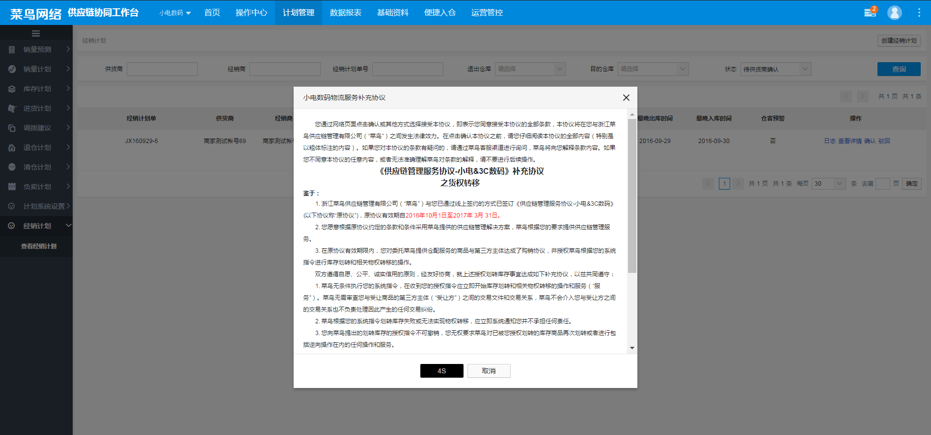
供货商确认经销计划
流程
线上协议确认
1.供货商点击确认后，线上协议窗口跳出，供货商线上签署。
Notes:
如果商家仓解析得不正确如何调整。
商家仓是接口回传的。也无法手工添加。

Slide 8
供货商创建退仓计划
流程
1.供货商创建退仓计划；
2.供货商确认退仓计划，系统自动走退仓计划流程。
同一个转移单中，如有SN码货品、非SN码货品同时存在，将被拆单，单据独立转移。SN码货品管理规则不一致（出库管理、出入库管理），同样会拆单。
Notes:
如果商家仓解析得不正确如何调整。
商家仓是接口回传的。也无法手工添加。

Slide 9
经销商创建入库计划
流程
1.经销商创建入库计划，如报错“库存不足”，因转出方库存不足，需重新走流程。
2.经销商确认入库计划，系统自动走入仓计划流程。
库存不足：建议商家查看库存，确定“可销售库存数量”
PS：库存不足，可能由于IPM、仓内差异单占用导致
Notes:
如果商家仓解析得不正确如何调整。
商家仓是接口回传的。也无法手工添加。

Slide 10
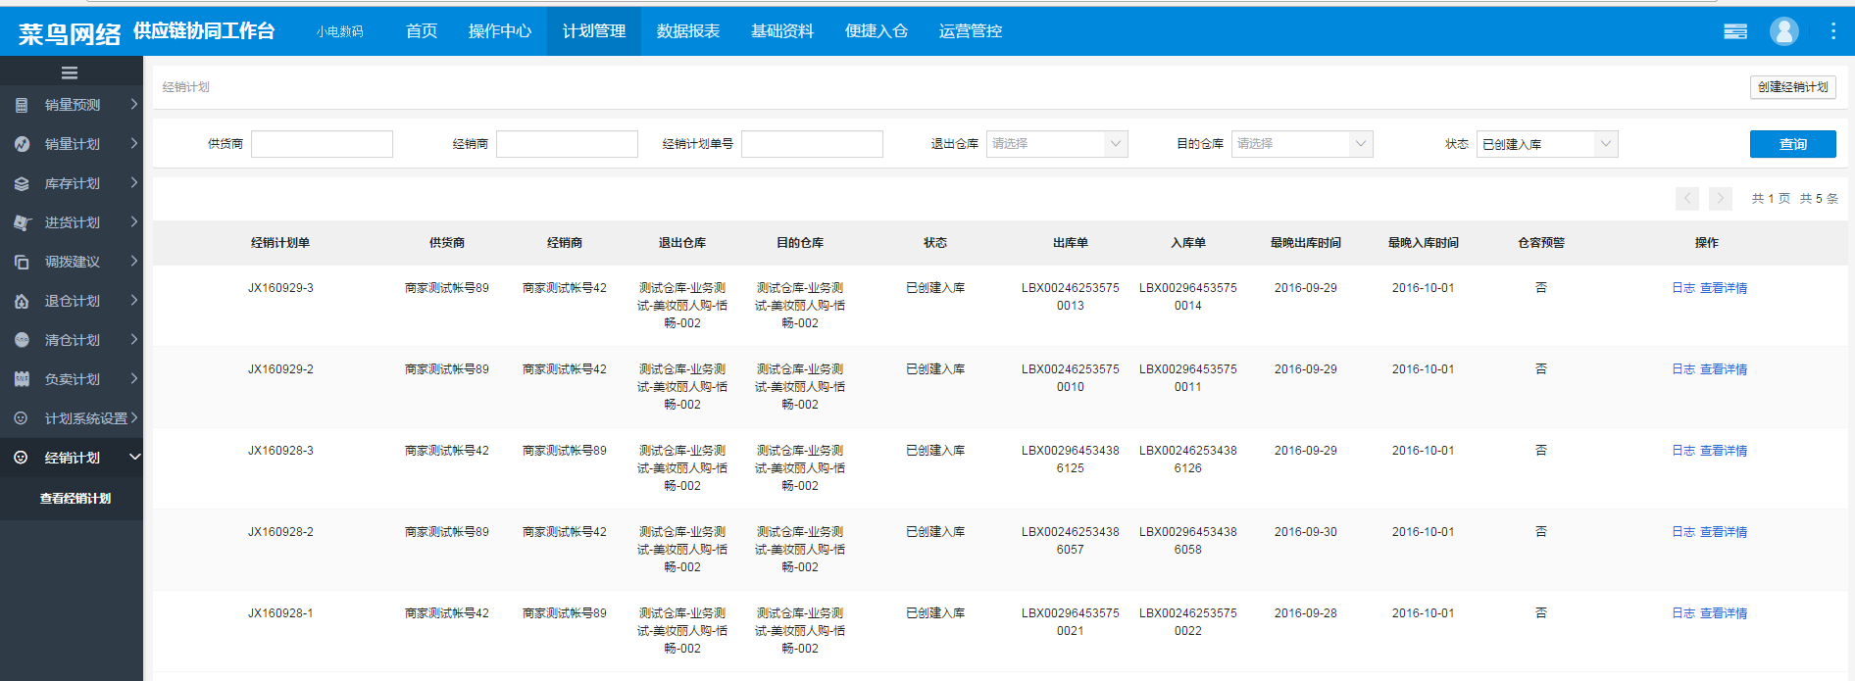
经销计划执行状态
流程
1.经销商确认入库计划后，计划执行状态为“已创建入库”，点击“查看详情”，查看出、入库单状态；
2.系统自动生成预约单，商家无需再去走预约流程。
主单：仓库单号，如商家需要催促仓库，使用该单号
Notes:
如果商家仓解析得不正确如何调整。
商家仓是接口回传的。也无法手工添加。

Slide 11
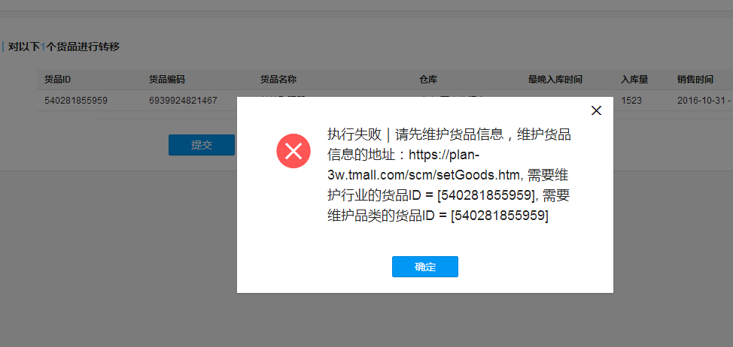
货权转移常见问题
FAQ
1.商家在创建经销计划时，如该货品在经销商货主下是新货品，会操作报错“提示信息：“货品“*****”缺少尺寸重量信息”，怎么操作？ 因该货品在经销商货主下是新货品，需在货品中心维护该货品的“长宽高重量”，等待仓库测量，双方认证之后，即可进行操作。
2.经销商在建经销计划时，报错“请先维护货品信息”，商家怎么操作？ 请商家联系天猫小二进行维护货品信息，货主所在类目，货品分层。
3.经销商在创建入库计划时，报错“库存不足”？ 当创建入库计划时，系统才真正的占用库存，故在该阶段系统校验供应商库存数量。如报错，需重新操作减少转移数量。
4.商家操作货权转移，仓库无法接到单子，是什么情况？
当商家操作货权转移之后，需要注意以下两点：
1）转入方货主订购时间：转入方是新货主，通知仓库（涉及到转移的各个仓库）完成转入方货主的基础资料实施。
2）转入方转移货品是否属于新品：在转入方货主下转移货品是否新品（BMS系统中是否有菜鸟认证的基础信息），如新品需商家在货权转移之前联系仓库维护货品基础信息（长宽高、重量）。

Slide 12
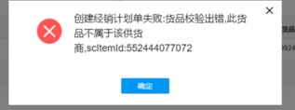
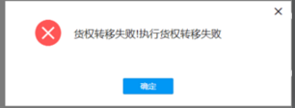
货权转移常见问题
FAQ
5.商家操作出现错误，提示货品不是本货主？
核实商家供货商和经销商操作是否相反，一般造成原因，货主操作相反。
如需要反向的转移，需重新开通权限。
6.商家提示货权转移失败？
核实2个货主的货品是否维护货品分层，与天猫类目小二确认。
货主实施与货品基础信息确认是否OK，如OK，提交咨询工单－技术问题。
7.仓库货品实施如何操作？
基础资料---货主信息---找到对应货主---绑定完货主库区关系后点配置完成。
8.商家提交之后，仓库还未操作/商家操作错仓库，需要取消货权转移，怎么操作？
提交技术工单去取消。

